Slide 1


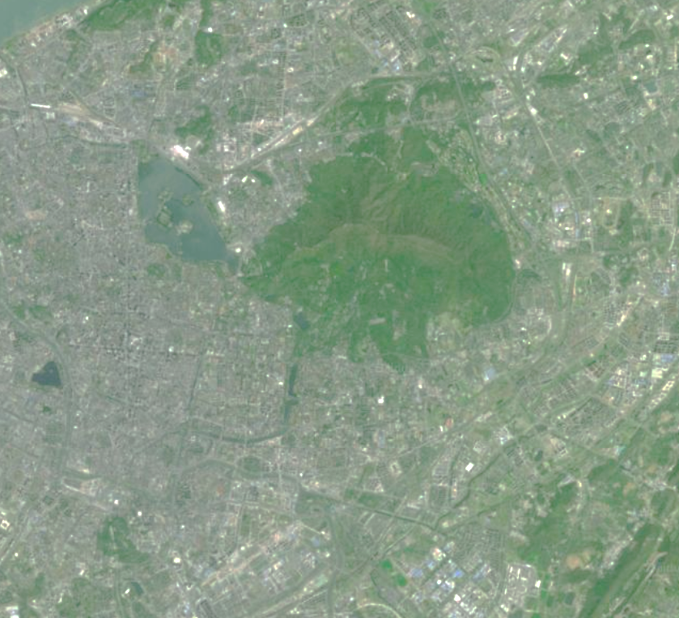
前言
为优化区域交通组织，沿长江路及洪武北路营造积极、连续、整体的街道界面，塑造以人为本的和谐城市空间，我局会同玄武区人民政府组织开展了《南京主城区（城中片区）控制性详细规划—玄武老城单元》 NJZCa020-13规划管理单元图则修改工作。
根据《中华人民共和国城乡规划法》《南京市国土空间规划条例》，现将《南京主城区（城中片区）控制性详细规划—玄武老城单元》 NJZCa020-13规划管理单元图则修改成果向社会予以公布。
南京市国土空间规划编制成果公布
《南京主城区（城中片区）控制性详细规划—玄武老城单元》
NJZCa020-13规划管理单元图则修改
说明
1、本规划是城市发展的控制与引导性文件，不代表具体的项目实施计划和实施方案。一旦有建设行为，应依据批准的具体项目建设方案实施。
2、国土空间规划是不断优化更新的过程，规划内容以南京市规划和自然资源局存档备查的最新版本为准，同一地区同内容深度规划若有更新，南京市规划和自然资源局将依法及时在网站上公布，本材料自动作废。
3、本材料版权及解释权归南京市规划和自然资源局所有，未取得版权人的书面授权，谢绝改变、分发、发布或使用本材料图文资料。
地 址：南京市鼓楼区中山路171号
邮 编：210005
网 址：http://ghj.nanjing.gov.cn
咨询电话：025-51817516
南京市规划和自然资源局
二O二五年九月

Slide 2
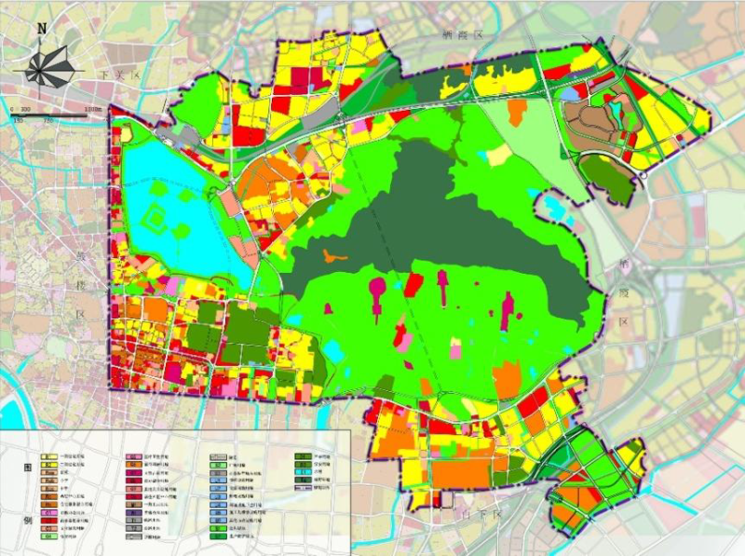
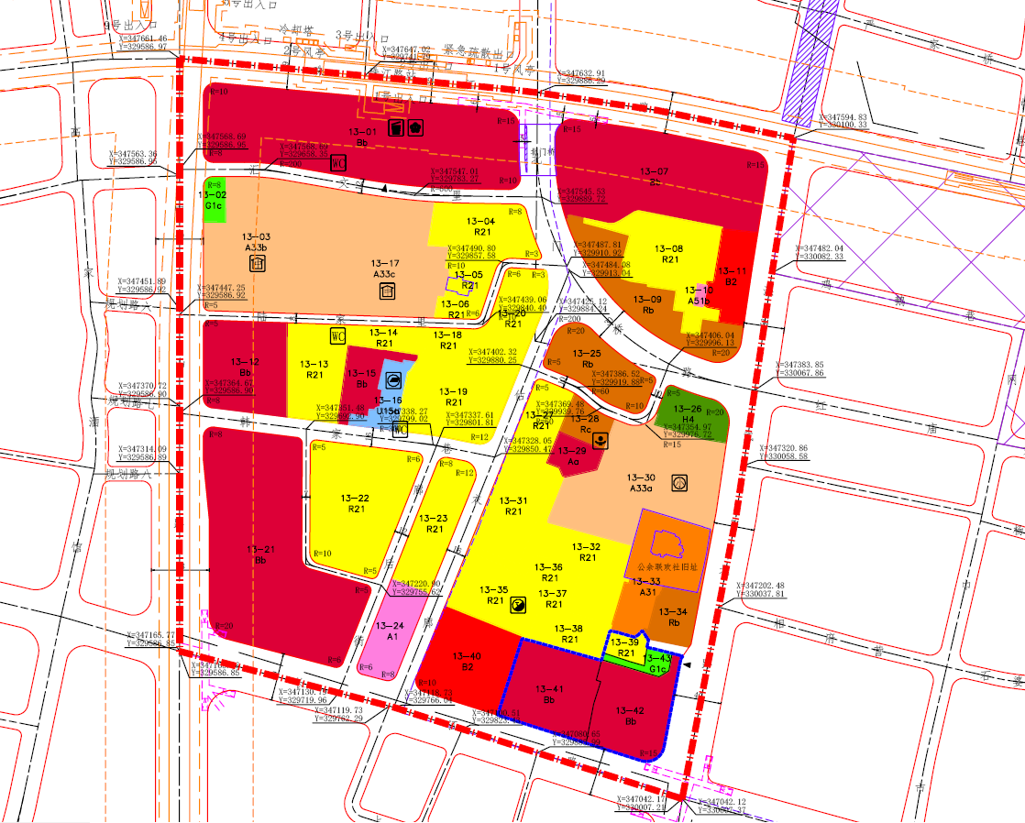
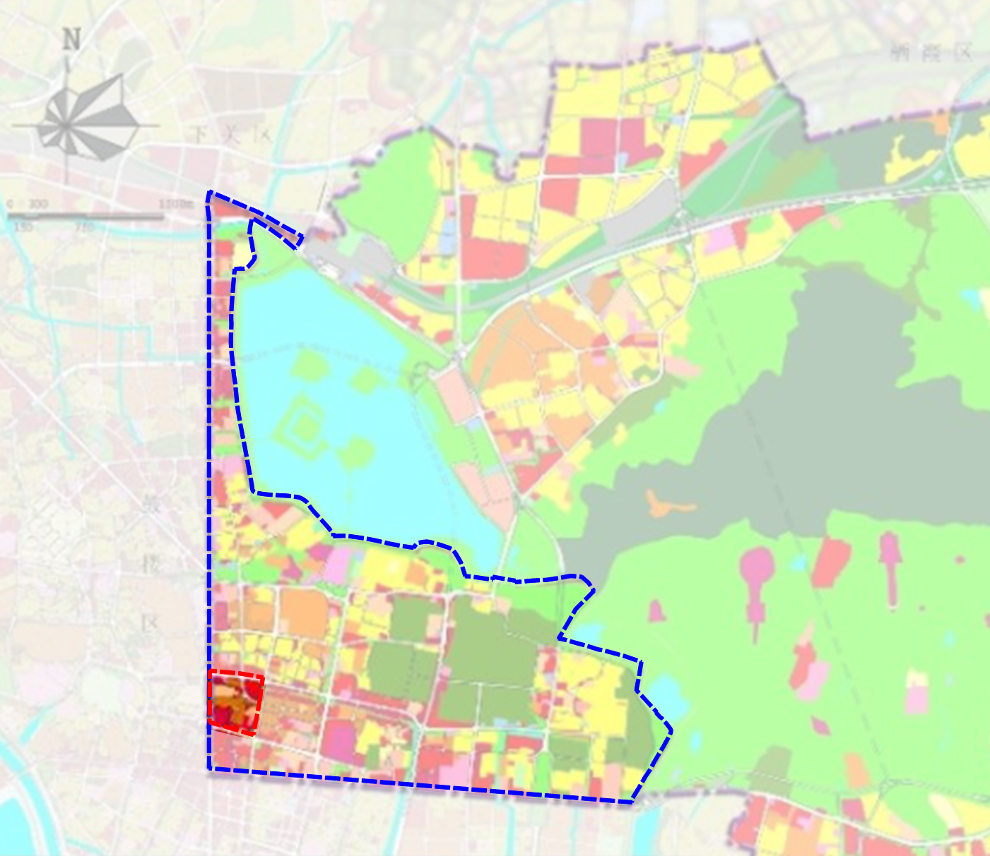
《南京主城区（城中片区）控制性详细规划—玄武老城单元》NJZCa020-13规划管理单元图则修改
区位
图则修改内容
NJZCa020-13规划管理单元位于玄武区新街口街道，东至洪武北路，南至长江路，西至中山路，北至珠江路，用地面积约20.56公顷。
1、调整13—43地块街旁绿地（G1c）用地边界，新增备注“绿地地下空间可与周边地块统一开发建设”；
2、结合土地权属调整13—39、13—41和13—42地块用地边界；
3、将13—42地块商办混合（Bb）用地绿地率由≥15%调整为≥5%，新增备注“商业面积占地上总建筑面积不超过40%”；
4、新增规划控制条文：（1）为形成整洁有序的城市界面，维持新建建筑与既有建筑空间界面协调统一，13—42地块高层建筑和多层建筑退让长江路道路红线不应小于11米，高层建筑和多层建筑退让洪武北路道路红线不应小于7米；（2）在满足用地条件、消防安全、建筑安全等相关法规规范要求，并取得13—41地块产权主体同意的前提下，13—41与13—42地块地上、地下可连通；（3）在取得13—41地块产权主体同意的前提下，13—42地块可与西侧13—41地块共用出入口。
NJZCa020-13
规划管理单元图则
13—43地块
街旁绿地（G1c）
用地面积：0.06公顷
绿地率：95%
新增备注：绿地地下空间可与周边地块统一开发建设
本图则在玄武区的位置
13—39地块
二类住宅（R21）
用地面积：0.07公顷
容积率：2.54
建筑密度：42%
建筑高度：24米
绿地率：20%
13—42地块
商办混合（Bb）
用地面积：0.476公顷
容积率：3.0
建筑密度：60%
建筑高度：50米
绿地率：5%
新增备注：商业面积占地上总建筑面积不超过40%
NJZCa020
控规单元
13—41地块
商办混合（Bb）
用地面积：0.51公顷
容积率：3.0
建筑密度：60%
建筑高度：50米
绿地率：15%
NJZCa020-13
规划管理单元图则
本图则在NJZCa020控规单元的位置
图则单元边界
修改地块范围
批准单位 | 南京市人民政府
批准文号 | 宁政复〔2025〕39号

